Slide 1
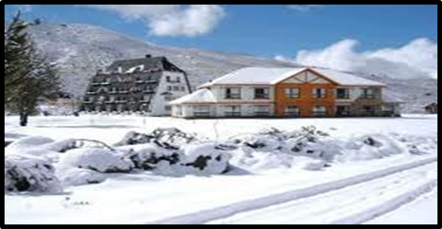
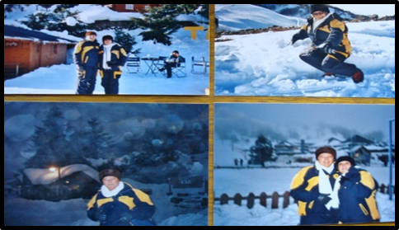
SAN CARLOS DE BARILOCHE.
EMOÇÃO E AVENTURA
NA CIDADE DA NEVE

Slide 2
No retorno a essa cidade maravilhosa encontramos logo na chegada ao aeroporto, à neve caindo. Foi maravilhoso ver aquela condição que não tínhamos visto da primeira vez. O frio era intenso com a temperatura chegando a dois graus abaixo de zero.
O clima era de alegria e de muito entusiasmo com aquela neve caindo...

Slide 3
O frio era arrasador, pedia um chocolate quente com conhaque, uma bebida característica da cidade. Procuramos um restaurante pelo aeroporto mas percebemos que demoraria pela grande quantidade de pessoas presentes no local; preferimos deixar para fazê-lo em uma casa especializada na cidade.

Slide 4
A cidade está rodeada pelo magnífico lago Nahuel Hualpi, que, na linguagem dos índios Mapuche, quer dizer ”O pulo do tigre”.
O nome soa confortável aos ouvidos, aliás, tudo por lá o homenageia, porque é carismático, de águas gélidas e harmoniosas, tão belo, que, da janela do nosso hotel, pudemos deslumbrar em uma noite (pela vidraça), enquanto tomávamos um precioso vinho local.

Slide 5
Está rodeada por montanhas, como o Tronador, com mais de 3.000 metros de altura, com fronteira com o Chile.
A cidade atualmente possui cerca de 100 mil habitantes e abriga um espetacular museu, encravado no exuberante portal de entrada, cuja construção lembra a de cidades alemãs e austríacas, sendo esse panorama extensivo às casas da cidade, protagonizando ares de uma arquitetura secular.

Slide 6
O nome Bariloche provem da palavra “Vuriloche” que na língua nativa, significa “povo de trás da montanha”. Isto porque seus primitivos habitantes, os índios, eram originários do outro lado da cordilheira.

Slide 7
Uma das atrações são os cachorros São Bernardo que trafegam com seus donos pela cidade à procura de pessoas para serem fotografadas.
A fundação deu-se em 1895 quando um imigrante alemão criou ali um armazém.
Em 1902, tornou-se a cidade de San Carlos de Bariloche.

Slide 8
No inverno (junho a agosto), as temperaturas caem abaixo de zero e a maior quantidade de neve nas montanhas (cerros) altas, dá o início à temporada e badaladíssima temporada de esqui.

Slide 9
A principal atividade econômica é o turismo; em anos recentes, a aquicultura especialmente de trutas e salmões e a criação de animais silvestres como javali e cervos, tornou-se um rico prato dos restaurantes.

Slide 10
Á noite, após os maravilhosos jantares, saímos encapotados e encolhidos, para chegar logo a uma chocolataria, onde erguemos aquelas canecas, de chocolate com conhaque, sorvido a enormes “goles” deixando as nossas orelhas mais quentes.

Slide 11
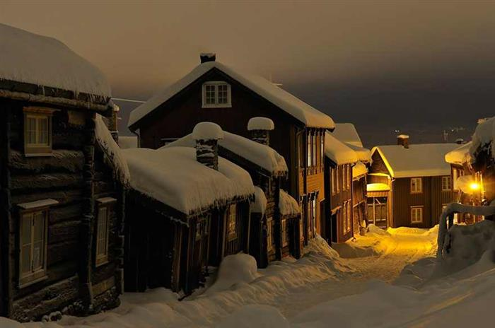

CRIAÇÃO E FORMATAÇÃO
TONINHO VENDRAMINI
Fotos
Acervo Pessoal e Internet
Pesquisa Elaboração Texto
Internet
Músicas de Fundo
Acompanhamento: La Vida Es Bella
Orquestração
Ernesto Cortazar
Encerramento: Amapola
Interpretação
Cantora Grega
Nana MousKouri
ACESSE MEUS ESPAÇOS CULTURAIS E TORNE-SE MEU SEGUIDOR
http://vendraminiletras.blogspot.com/
www.sergrasan.com/toninhovendraminislides/
PARTICIPAÇÕES:
    ASSOCIAÇÃO DOS POETAS E ESCRITORES DE JUNDIAÍ E REGIÃO
ACADEMIA NACIONAL DE LETRAS DO PORTAL DO POETA BRASILEIRO - ACADÊMICO 28

